Slide 1
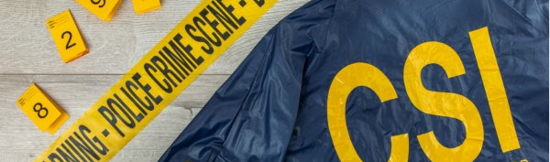

Slide 2

범인을 찾아라
룰 설명 :
1. 각자 번갈아가면서 의심가는 부분 하나씩 수사
2. 의심가는 물체 누르면 수사 방법 나옴 (없는 것도 가능)
3. 찾은 단서 필기 가능
4. 시간이 되면 범인과 증거, 범행 방법 찾아서 링크에 적기
https://forms.gle/YiP5p1S1C4iQo9L78

Slide 3




범인을 찾아라
상황 설명 :
- 웹툰 제작 스튜디오에서 화재 인명 사고 발생
- 2명의 사망자 (스튜디오 사장과 직원)
- 4명의 용의자
A (경비원)
매일 스튜디오에서 경비 근무.
사고 당시 화장실에 오래 있어
상황 파악 늦었다고 진술
B (작가)
스토리를 쓰는 외주 작가.
옷에 불이 붙은 채 현장에서 발견되었으며 현재 수술 중
C (직원)
스튜디오 직원.
사고 당시 탈출을 위해
2층에서 뛰어내렸으나
현재 의식 불명
D (방송국 피디)
사고 당일 취재를 위해
스튜디오 방문.
사고 당시에는 다른
외근으로 현장에 없었음

Slide 4



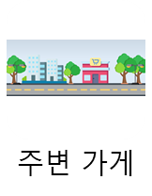










Slide 5
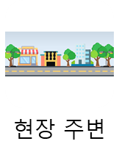



CCTV 녹화 영상
1일 전
2일 전
3일 전

Slide 6

CCTV 녹화 영상
화질 개선
1일 전
2일 전
3일 전

Slide 7

CCTV 녹화 영상
1일 전
2일 전
3일 전

Slide 8

CCTV 녹화 영상
화질 개선
1일 전
2일 전
3일 전
분석 결과 A(경비원)로 추정

Slide 9
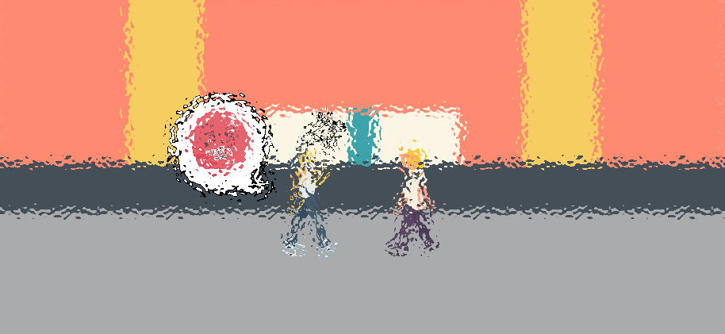
CCTV 녹화 영상
1일 전
2일 전
3일 전

Slide 10
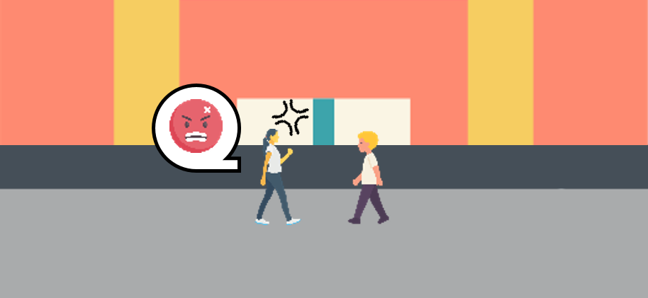
CCTV 녹화 영상
화질 개선
1일 전
2일 전
3일 전
분석 결과 왼쪽 사람은 D(방송국 피디)로 추정

Slide 11




[조사 결과]
쓰레기통에서 마트 영수증 발견
중요한 부분들이 타버림

Slide 12
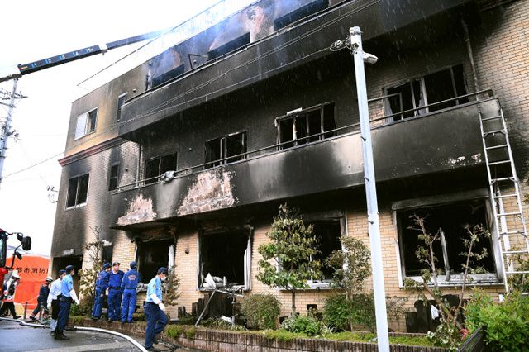
[조사 결과]
현장 외부 사진

Slide 13

[성분 감정 결과]
나무로 지어진 건물

Slide 14
[목격자 증언]
궁금한 점을 질문하세요

Slide 15




Slide 16

CCTV 녹화 영상
1일 전
2일 전
3일 전

Slide 17

CCTV 녹화 영상
화질 개선
1일 전
2일 전
3일 전

Slide 18
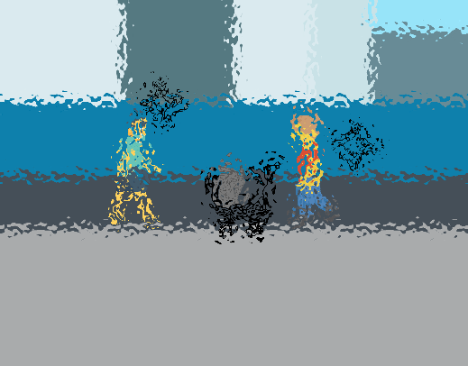
CCTV 녹화 영상
1일 전
2일 전
3일 전

Slide 19
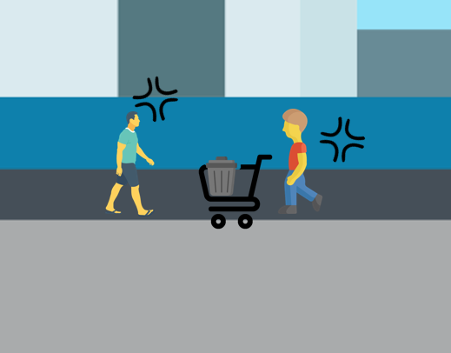

CCTV 녹화 영상
현장
경로 추정
빨강: A / 파랑: B
1일 전
2일 전
B 자택
분석 결과 왼쪽 사람은 A(경비원),
오른쪽은 B(작가)로 추정
3일 전
마트

Slide 20
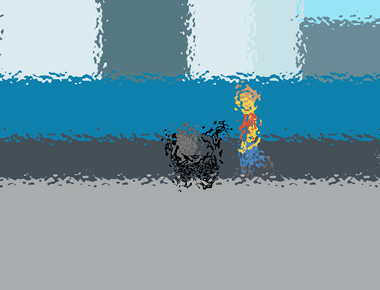
CCTV 녹화 영상
1일 전
2일 전
3일 전

Slide 21
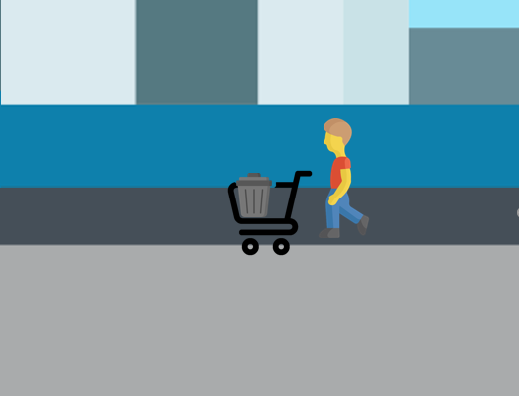
CCTV 녹화 영상
화질 개선
1일 전
2일 전
3일 전
분석 결과 B(작가)로 추정

Slide 22

[조사 결과]
쓰레기통 뒤에서 망치 발견

Slide 23
[목격자 증언]
궁금한 점을 질문하세요

Slide 24














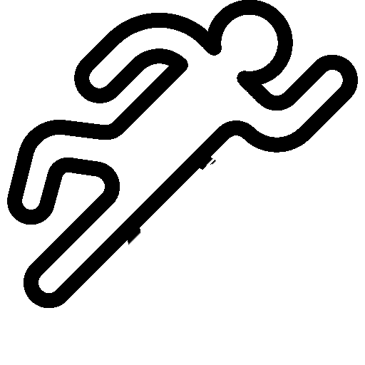

0

Slide 25


[조사 결과]
전기시설물
내부에서 엄청나게 엉켜있는
전선들 발견

Slide 26
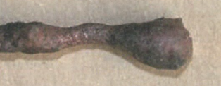
[조사 결과]
전선 사진

Slide 27
[조사 결과]
화재용 스프링클러
고장난 것으로 확인

Slide 28
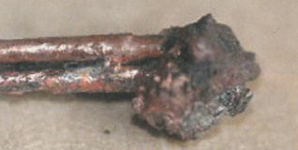
[조사 결과]
전선 사진

Slide 29
[조사 결과]
스튜디오 직원들이
사용하는 컴퓨터 2

Slide 30

[조사 결과]
화재로 인한 소실로
자료 복원 불가

Slide 31

[조사 결과]
스튜디오 직원들이
사용하는 컴퓨터

Slide 32
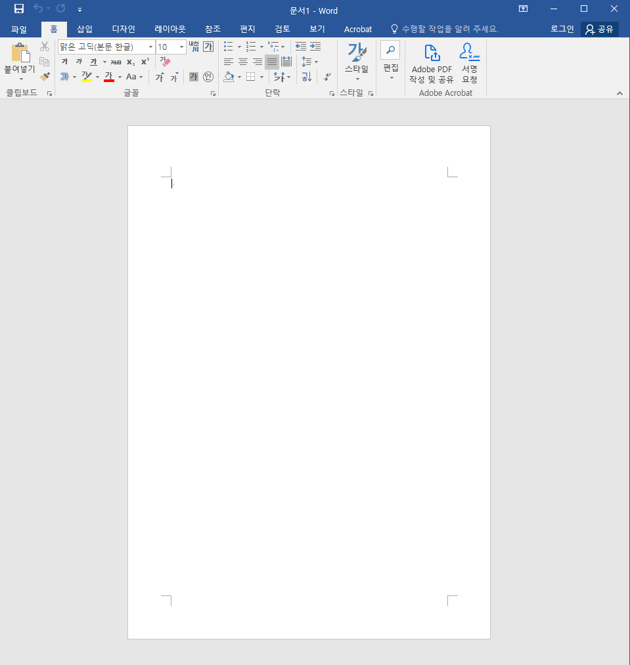

사직서
성명: C (직원)
사유:
사장님이 너무 일 많이 시켜서 퇴사합니다
의심되는 자료는 위와 같음

Slide 33

[조사 결과]
타서 녹은 플라스틱 통 발견

Slide 34
[성분 감정 결과]
플라스틱 통 내부에서
휘발유 성분 검출

Slide 35

[조사 결과]
사망자 1 (스튜디오 사장)
질식사

Slide 36
[조사 결과]
보안 출입문
원래는 ID카드로만 출입이 가능하나
사건 당일은 개방되어 있었음

Slide 37
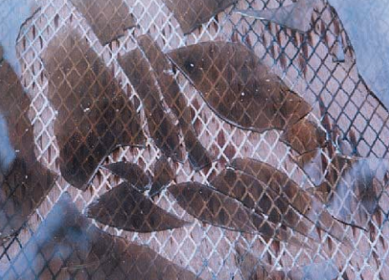
[조사 결과]
창문 유리 사진

Slide 38
[성분 감정 결과]
유리 안쪽에 그을음만 발견

Slide 39




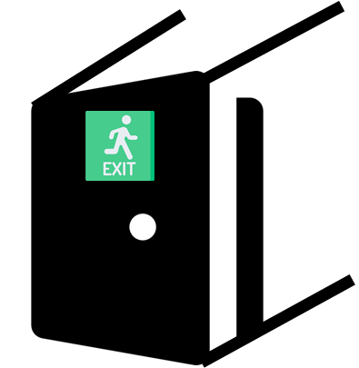









Slide 40

[조사 결과]
찢어진 옷의 일부

Slide 41

[조사 결과]
원형에 가까운 혈흔

Slide 42

[조사 결과]
담배 꽁초

Slide 43

[조사 결과]
사망자 2 (스튜디오 직원)
일산화탄소 중독이 원인

Slide 44

[조사 결과]
문구용 커터칼
칼날에서 혈흔 발견

Slide 45
[조사 결과]
문을 억지로 연 듯한 흔적이 보임
날카로운 무언가에 긁힌 자국이 있음

Slide 46
[지문 채취 완료]
용의자 지문과 대조 필요

Slide 47
[DNA 채취 완료]
용의자 DNA와 대조 필요

Slide 48
A (경비원)
매일 스튜디오에서 경비 근무.
사고 당시 화장실에 오래 있어
상황 파악 늦었다고 진술
B (작가)
스토리를 쓰는 외주 작가.
옷에 불이 붙은 채 현장에서 발견되었으며 현재 수술 중
C (직원)
스튜디오 직원.
사고 당시 탈출을 위해
2층에서 뛰어내렸으나
현재 의식 불명
D (방송국 피디)
사고 당일 취재를 위해
스튜디오 방문.
사고 당시에는 다른
외근으로 현장에 없었음

Slide 49




A (경비원)
매일 스튜디오에서 경비 근무.
사고 당시 화장실에 오래 있어
상황 파악 늦었다고 진술
B (작가)
스토리를 쓰는 외주 작가.
옷에 불이 붙은 채 현장에서 발견되었으며 현재 수술 중
C (직원)
스튜디오 직원.
사고 당시 탈출을 위해
2층에서 뛰어내렸으나
현재 의식 불명
D (방송국 피디)
사고 당일 취재를 위해
스튜디오 방문.
사고 당시에는 다른
외근으로 현장에 없었음

Slide 50
A (경비원)
매일 스튜디오에서 경비 근무.
사고 당시 화장실에 오래 있어
상황 파악 늦었다고 진술
B (작가)
스토리를 쓰는 외주 작가.
옷에 불이 붙은 채 현장에서 발견되었으며 현재 수술 중
C (직원)
스튜디오 직원.
사고 당시 탈출을 위해
2층에서 뛰어내렸으나
현재 의식 불명
D (방송국 피디)
사고 당일 취재를 위해
스튜디오 방문.
사고 당시에는 다른
외근으로 현장에 없었음
의심될만한 자료를 찾을 수 없음

Slide 51
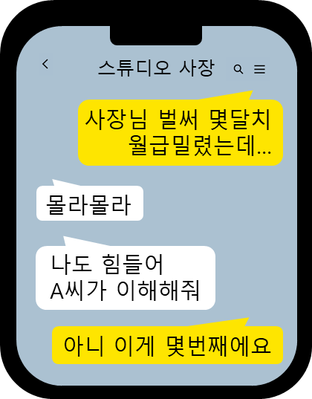
A (경비원)
매일 스튜디오에서 경비 근무.
사고 당시 화장실에 오래 있어
상황 파악 늦었다고 진술
B (작가)
스토리를 쓰는 외주 작가.
옷에 불이 붙은 채 현장에서 발견되었으며 현재 수술 중
C (직원)
스튜디오 직원.
사고 당시 탈출을 위해
2층에서 뛰어내렸으나
현재 의식 불명
D (방송국 피디)
사고 당일 취재를 위해
스튜디오 방문.
사고 당시에는 다른
외근으로 현장에 없었음
의심되는 자료는 위와 같음

Slide 52
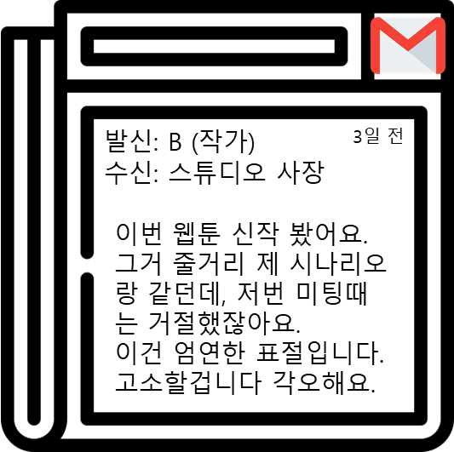
A (경비원)
매일 스튜디오에서 경비 근무.
사고 당시 화장실에 오래 있어
상황 파악 늦었다고 진술
B (작가)
스토리를 쓰는 외주 작가.
옷에 불이 붙은 채 현장에서 발견되었으며 현재 수술 중
C (직원)
스튜디오 직원.
사고 당시 탈출을 위해
2층에서 뛰어내렸으나
현재 의식 불명
D (방송국 피디)
사고 당일 취재를 위해
스튜디오 방문.
사고 당시에는 다른
외근으로 현장에 없었음
의심되는 자료는 위와 같음

Slide 53
A (경비원)
매일 스튜디오에서 경비 근무.
사고 당시 화장실에 오래 있어
상황 파악 늦었다고 진술
B (작가)
스토리를 쓰는 외주 작가.
옷에 불이 붙은 채 현장에서 발견되었으며 현재 수술 중
C (직원)
스튜디오 직원.
사고 당시 탈출을 위해
2층에서 뛰어내렸으나
현재 의식 불명
D (방송국 피디)
사고 당일 취재를 위해
스튜디오 방문.
사고 당시에는 다른
외근으로 현장에 없었음
비교를 위해 먼저 증거에서 채취된 DNA 필요

Slide 54
A (경비원)
매일 스튜디오에서 경비 근무.
사고 당시 화장실에 오래 있어
상황 파악 늦었다고 진술
B (작가)
스토리를 쓰는 외주 작가.
옷에 불이 붙은 채 현장에서 발견되었으며 현재 수술 중
C (직원)
스튜디오 직원.
사고 당시 탈출을 위해
2층에서 뛰어내렸으나
현재 의식 불명
D (방송국 피디)
사고 당일 취재를 위해
스튜디오 방문.
사고 당시에는 다른
외근으로 현장에 없었음
비교를 위해 먼저 증거에서 채취된 DNA 필요
증거로부터 채쥐된 DNA와 ‘일치’

Slide 55
A (경비원)
매일 스튜디오에서 경비 근무.
사고 당시 화장실에 오래 있어
상황 파악 늦었다고 진술
B (작가)
스토리를 쓰는 외주 작가.
옷에 불이 붙은 채 현장에서 발견되었으며 현재 수술 중
C (직원)
스튜디오 직원.
사고 당시 탈출을 위해
2층에서 뛰어내렸으나
현재 의식 불명
D (방송국 피디)
사고 당일 취재를 위해
스튜디오 방문.
사고 당시에는 다른
외근으로 현장에 없었음
비교를 위해 먼저 증거에서 채취된 DNA 필요
증거로부터 채쥐된 DNA와 ‘불일치’

Slide 56
A (경비원)
매일 스튜디오에서 경비 근무.
사고 당시 화장실에 오래 있어
상황 파악 늦었다고 진술
B (작가)
스토리를 쓰는 외주 작가.
옷에 불이 붙은 채 현장에서 발견되었으며 현재 수술 중
C (직원)
스튜디오 직원.
사고 당시 탈출을 위해
2층에서 뛰어내렸으나
현재 의식 불명
D (방송국 피디)
사고 당일 취재를 위해
스튜디오 방문.
사고 당시에는 다른
외근으로 현장에 없었음
비교를 위해 먼저 증거에서 채취된 지문 필요

Slide 57
A (경비원)
매일 스튜디오에서 경비 근무.
사고 당시 화장실에 오래 있어
상황 파악 늦었다고 진술
B (작가)
스토리를 쓰는 외주 작가.
옷에 불이 붙은 채 현장에서 발견되었으며 현재 수술 중
C (직원)
스튜디오 직원.
사고 당시 탈출을 위해
2층에서 뛰어내렸으나
현재 의식 불명
D (방송국 피디)
사고 당일 취재를 위해
스튜디오 방문.
사고 당시에는 다른
외근으로 현장에 없었음
비교를 위해 먼저 증거에서 채취된 지문 필요
증거로부터 채쥐된 지문과 ‘일치’

Slide 58
A (경비원)
매일 스튜디오에서 경비 근무.
사고 당시 화장실에 오래 있어
상황 파악 늦었다고 진술
B (작가)
스토리를 쓰는 외주 작가.
옷에 불이 붙은 채 현장에서 발견되었으며 현재 수술 중
C (직원)
스튜디오 직원.
사고 당시 탈출을 위해
2층에서 뛰어내렸으나
현재 의식 불명
D (방송국 피디)
사고 당일 취재를 위해
스튜디오 방문.
사고 당시에는 다른
외근으로 현장에 없었음
비교를 위해 먼저 증거에서 채취된 지문 필요
증거로부터 채쥐된 지문과 ‘불일치’

Slide 59
A (경비원)
매일 스튜디오에서 경비 근무.
사고 당시 화장실에 오래 있어
상황 파악 늦었다고 진술
B (작가)
스토리를 쓰는 외주 작가.
옷에 불이 붙은 채 현장에서 발견되었으며 현재 수술 중
C (직원)
스튜디오 직원.
사고 당시 탈출을 위해
2층에서 뛰어내렸으나
현재 의식 불명
D (방송국 피디)
사고 당일 취재를 위해
스튜디오 방문.
사고 당시에는 다른
외근으로 현장에 없었음

Slide 60
A (경비원)
매일 스튜디오에서 경비 근무.
사고 당시 화장실에 오래 있어
상황 파악 늦었다고 진술
B (작가)
스토리를 쓰는 외주 작가.
옷에 불이 붙은 채 현장에서 발견되었으며 현재 수술 중
C (직원)
스튜디오 직원.
사고 당시 탈출을 위해
2층에서 뛰어내렸으나
현재 의식 불명
D (방송국 피디)
사고 당일 취재를 위해
스튜디오 방문.
사고 당시에는 다른
외근으로 현장에 없었음

Slide 61
A (경비원)
매일 스튜디오에서 경비 근무.
사고 당시 화장실에 오래 있어
상황 파악 늦었다고 진술
B (작가)
스토리를 쓰는 외주 작가.
옷에 불이 붙은 채 현장에서 발견되었으며 현재 수술 중
C (직원)
스튜디오 직원.
사고 당시 탈출을 위해
2층에서 뛰어내렸으나
현재 의식 불명
D (방송국 피디)
사고 당일 취재를 위해
스튜디오 방문.
사고 당시에는 다른
외근으로 현장에 없었음

Slide 62
A (경비원)
매일 스튜디오에서 경비 근무.
사고 당시 화장실에 오래 있어
상황 파악 늦었다고 진술
B (작가)
스토리를 쓰는 외주 작가.
옷에 불이 붙은 채 현장에서 발견되었으며 현재 수술 중
C (직원)
스튜디오 직원.
사고 당시 탈출을 위해
2층에서 뛰어내렸으나
현재 의식 불명
D (방송국 피디)
사고 당일 취재를 위해
스튜디오 방문.
사고 당시에는 다른
외근으로 현장에 없었음
2가지 질문 가능

Slide 63
A (경비원)
매일 스튜디오에서 경비 근무.
사고 당시 화장실에 오래 있어
상황 파악 늦었다고 진술
B (작가)
스토리를 쓰는 외주 작가.
옷에 불이 붙은 채 현장에서 발견되었으며 현재 수술 중
C (직원)
스튜디오 직원.
사고 당시 탈출을 위해
2층에서 뛰어내렸으나
현재 의식 불명
D (방송국 피디)
사고 당일 취재를 위해
스튜디오 방문.
사고 당시에는 다른
외근으로 현장에 없었음
2가지 질문 가능
그래프 변동이 심해 ‘거짓’ 반응으로 의심

Slide 64
A (경비원)
매일 스튜디오에서 경비 근무.
사고 당시 화장실에 오래 있어
상황 파악 늦었다고 진술
B (작가)
스토리를 쓰는 외주 작가.
옷에 불이 붙은 채 현장에서 발견되었으며 현재 수술 중
C (직원)
스튜디오 직원.
사고 당시 탈출을 위해
2층에서 뛰어내렸으나
현재 의식 불명
D (방송국 피디)
사고 당일 취재를 위해
스튜디오 방문.
사고 당시에는 다른
외근으로 현장에 없었음
2가지 질문 가능
그래프 상 의심되는 부분 없음

Slide 65
[조사 결과]
특이한 점을 찾을 수 없음

